Slide 1
תחרות
הממים

Slide 2

ניב שטרן

Slide 3
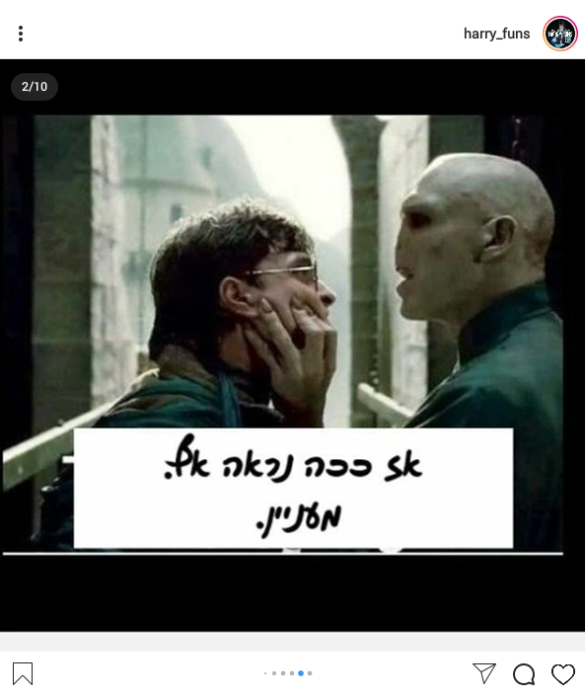
מתולתלת

Slide 4

שיעמום 2000

Slide 5
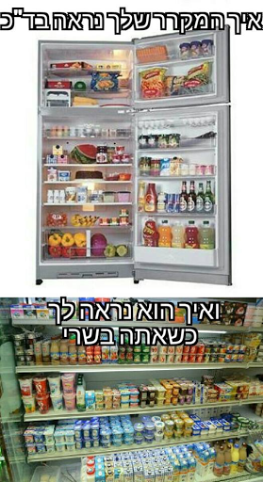
מתנחל בראבק

Slide 6
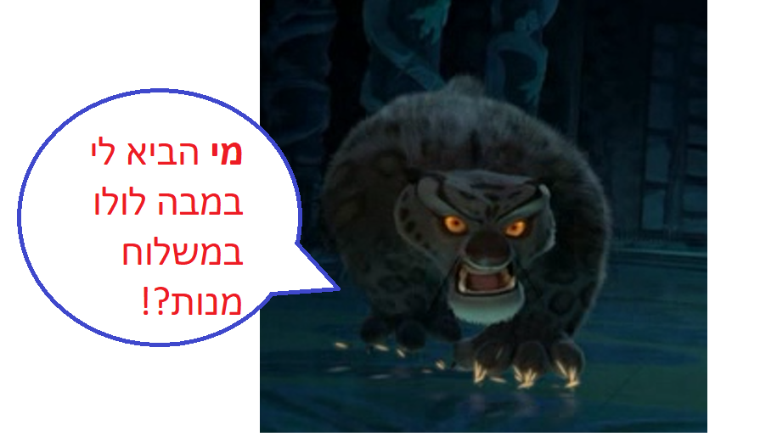
סוורוס סנייפ

Slide 7
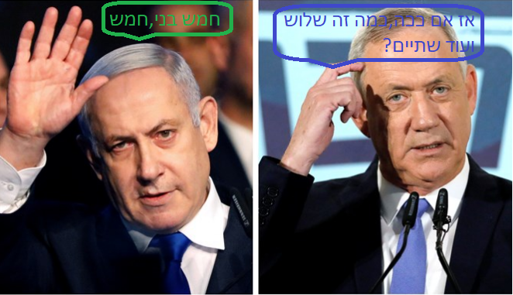
ירחוני במצב זאב

Slide 8
בונוס
ממים של ההנהלה ☺

Slide 9
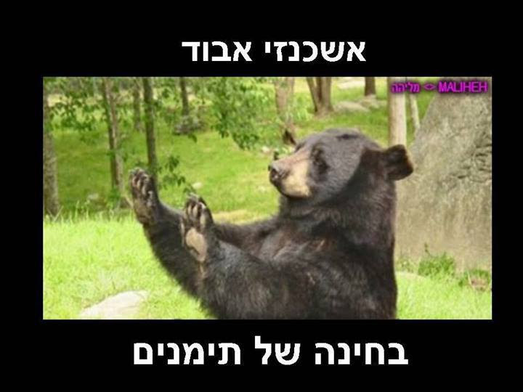
מושיקו7

Slide 10
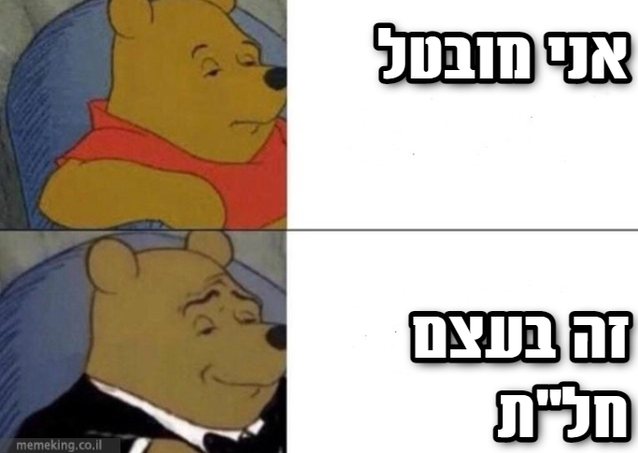
חתול עם רשיון

Slide 11
המם המנצח ☺

Slide 12
יאללה יום טוב
ניפגש בתחרות הממים הגדולה2

